Slide 1
E-SHOP Software Welche ist die Beste?
Thomas Frossard | | Marcel Gertsch | | Richard Dietrich

Slide 2
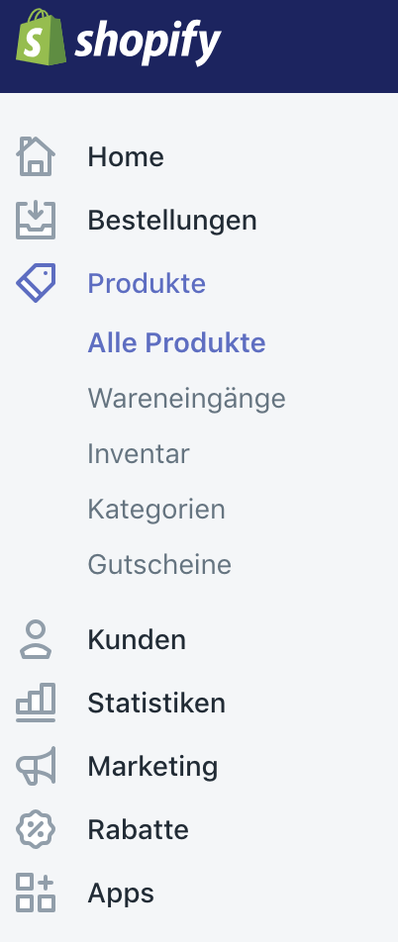
Shopify
Fakten
Drag & Drop Oberfläche ( keine Code-Kenntnisse notwendig )
29.- pro Monat
Domain kostet zusätzlich
Produkteimport mittels CSV-Datei
Webseite passt sich an das Gerät an ( responsive )
Vorteile
Übersichtliches Dashboard
Einfache Kontrolle über
Bestellungen / Kunden / Lieferungen / Statistik
Nachteile
2% Provision an Shopify pro Bestellung
Mehrsprachig nur mit Plugins möglich

Slide 3

Wix
Fakten
Drag & Drop Oberfläche ( keine Code-Kenntnisse notwendig )
27.80.- pro Monat
Domain erstes Jahr gratis – danach kostenpflichtig
Produkteimport mittels CSV-Datei
Webseite passt sich an das Gerät an ( responsive )
Vorteile
Erklärungsvideo wie alles funktioniert
Keine Provisionskosten an Wix
Nachteile
Schlechter Kundensupport von Wix
Statistik nur mittels Google Analytics

Slide 4

WooCommerce
Fakten
Keine Drag & Drop Oberfläche
WooCommerce ist gratis
Domain kostet zusätzlich
Produkteimport mittels CSV-Datei
WooCommerce ist ein Plugin, die anderen sind all-in-one
Vorteile
Kostenlos
Überschaubare Statistik
Keine Provisionskosten an WooCommerce
Nachteile
Webseiten Theme veränderbar – Shop Theme nur kostenpflichtig!
Kompliziertes Dashboard zur Verwaltung
Erweiterungen sind kostenpflichtig

Slide 5
Übersicht
 | Shopify | Wix | WooCommerce
Drag & Drop | Verfügbar | Verfügbar | Nicht Verfügbar
Preis | 29.- CHF pro Monat | 27.80 CHF pro Monat | gratis
Produkteimport | Verfügbar | Verfügbar | Verfügbar
Speicherlimit | kein Limit | 20 GB | Speicherlimit der Website
Rankierung bestes Dashboard (unsere Meinung) | 1 | 2 | 3

Slide 6
Unsere Empfehlung - Shopify
Shopify ist nur für E-Shops ausgelegt – andere Anbieter nur nebensächlich
Kein Speicherlimit – So viele Produkte wie Sie wollen / haben
Übersichtliches Dashboard
Grosse Individualisierbarkeit der Webseite

